Slide 1
Chuveiro e Vaso Sanitário Inteligentes
Maitê Thomazi Manenti

Slide 2
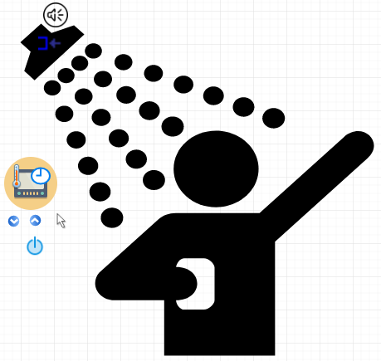
Chuveiro
Seleção de tempo
Seleção da temperatura da água.
Desligamento automático do chuveiro.
Acionamento de buzzer.

Slide 3
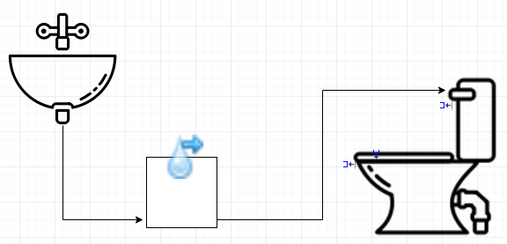
Vaso sanitário
Fechamento da tampa do vaso automático.
Acionamento da descarga automaticamente por 10s.
Reutilização da água da pia.

